Slide 1


Structure-from-Motion Revisited
A Tutorial on Graph-Based SLAM
Paper Review
발표자 : 고대걸

Slide 2
Structure-from-Motion Revisited
Structure-from-Motion Revisited
Contents
Abstract
Introduction
Probabilistic Formulation of SLAM
Graph – Based SLAM
Experimental Results
Conclusion

Slide 3


Structure-from-Motion Revisited
Structure-from-Motion Revisited
01
Abstract
SLAM in unknown environments in absence of external referencing systems such as GPS.
1. Main concept of Graph-Based SLAM
node : pose(coordinates) of robot
edge : constrain between nodes
2. Optimization of Graph-Based SLAM
Based on least-squares error
Notes:
먼저 초록입니다.
초록에서는 앞선 LOAM에 빗대어 LeGO-LOAM 알고리즘의 변화된 부분과 LeGO라는 부분이 무엇인지 알려주고 있습니다.
먼저 LeGO에서 Le가 뜻하는 단어는 lightweight 입니다. Lightweight라는 것은 말 그대로 적은 파워를 사용한다는 것을 의미하고 더하여 뒤에 나올 내용으로 미루어보자면 적은 연산량을 의미하는 것 같다.
GO가 뜻하는 것은 ground-optimize라는 뜻인데, 처음에 논문을 읽기전에는 그라운드를 분석하는데 적합한 알고리즘인가? 라고 생각이 들있다. ground라는 것을 특정 식을 통해서 분류하여 원하는 포인트 들에 대해서 ground point라고 취급하는 방식 때문에 이름지은것 같다.
LOAM과 유사한 부분도 상당히 많지만, odometry 단계를 두 단계로 나눈다거나, lm-optimiztation을 두 단계로 나누는 등의 다른 부분도 존재한다는 것을 말하고 있다.
이러한 특성들ㅇ르 기반으로 lego loam은 기존의 loam 보다 적은 연산으로 더 좋거나 비슷한 성능을 보여주고 있다.

Slide 4
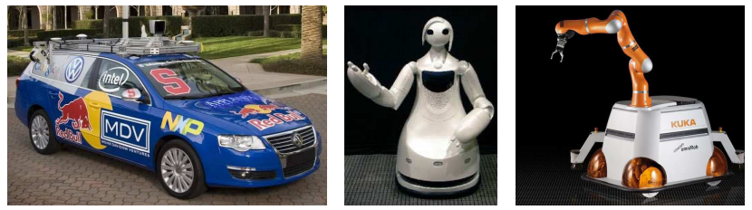
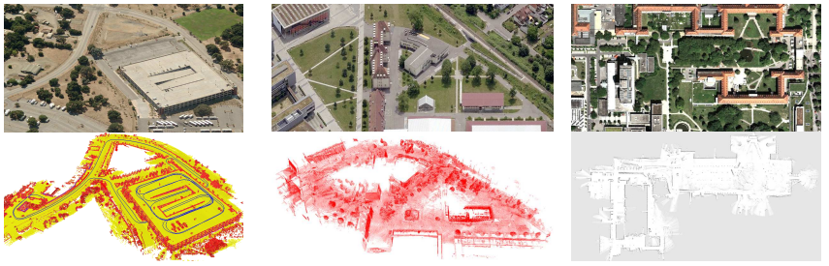
Structure-from-Motion Revisited
Structure-from-Motion Revisited
02
Introduction
Introduction
Like GPS => SLAM
Examples
Graph-Based SLAM
Notes:
일반적으로 GPS를 사용할 수 없는 실내 환경 지도의 획득은 지난 수십 년 동안 로봇 커뮤니티에서 주요 연구 초점이 되어 왔다. 포즈 불확실성 하에서 학습 맵을 종종 동시 현지화 및 매핑(SLAM) 문제라고 한다.
노드 – 엣지 기반 SLAM 개발

Slide 5
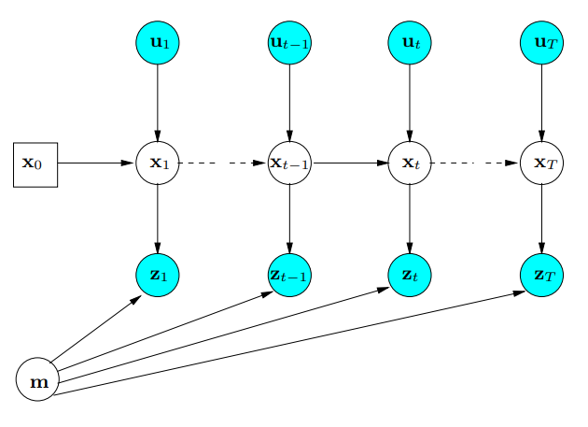
Structure-from-Motion Revisited
Structure-from-Motion Revisited
03
Probabilistic Formulation of SLAM
Odometry measurements
Pose of Robot
Perceptions of environment
Trajectory x1:T
Notes:
지능형 로봇의 기능 중에 map 구축이나 state를 추정하는 건 가장 기본적인 전제 조건 중 하나임. 실시간성이 보장되는 6-DOF SLAM을 위해 vision기반 SLAM이나 Lidar 기반 SLAM등 열시미 시도해 왔음.
Vision SLAM
loop-closure detection에 좋음. 근데 조명이나 관점이 변화하는 거에 민감해서 이것만 사용하는 건 신뢰성이 낮음
Lidar SLAM
야간에도 기능할 수 있고 고해상도여서 장거리 환경의 미세한 디테일까지도 포착할 수 있음
두 Lidar scan간의 transformation을 찾기 위한 가장 일반적인 approach는 ICP(Iterative closet point)방식임. point-wise 수준에서 대응관계를 찾음으로써 stopping기준이 만족될 때 까지 반복적으로 두 개의 point set를 정렬함. scan에 점이 많이 포함될 경우, ICP는 계산비용 높아질 수 있음. 그래서 효율성과 정확성을 위해 변형된 ICP방식들이 제안되었음. (참고문헌 [3]~[8]까지 다양한 ICP소개)
#Feature-based, Plane-based, Segmentation-based – 알아볼것
LOAM은 좋은 알고리즘인건 맞는데, 무인지상차량 같은 자율주행자동차 같은 애들한테서는 조금 불리한 모습을 보인다. 리소스가 제한되거나 소음이 많은 환경에서 LOAM에는 문제가 발생한다. 이를통해서 drift가 커져서 정확한 estimation이 불가능하게 된다.
이를 위해서 lego loam 제안.

Slide 6
Structure-from-Motion Revisited
Structure-from-Motion Revisited
03
Probabilistic Formulation of SLAM
1. Maps can be parametrized as a set of spatially located landmarks, by dense representations like occupancy grids, surface maps, or by raw sensor measurements.
2. Bayesian – Markov assumption
when predict future, present is important not past.
3. Task of Graph-Based SLAM
1) Graph construction from raw measurements : front-end
2) Graph optimization from edges : Back-end
Notes:
Map은 환경의 특성, 센서, 추정 알고리즘을 탄다.

Slide 7
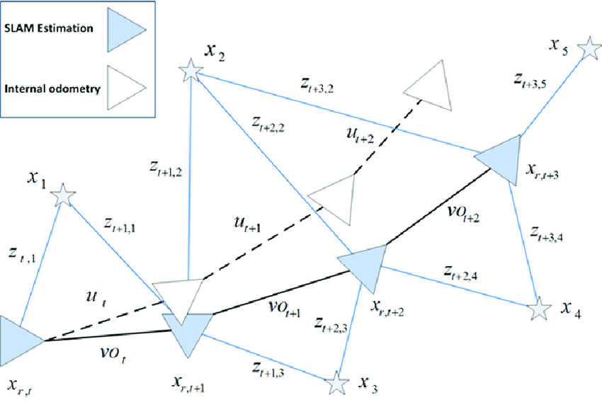
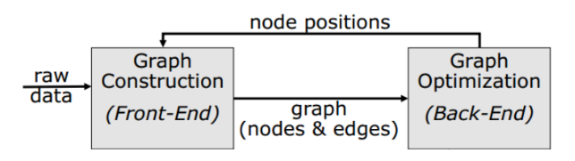
Structure-from-Motion Revisited
Structure-from-Motion Revisited
04
Graph-Based SLAM
front-end에 의해 포즈를 계산한 후 pose graph를 순차적으로 생성
로봇이 같은 장소를 재방문하면 loop detection 알고리즘이 작동
루프가 탐지되면 기존 노드 와 새로운 노드 사이에 loop edge가 생성됨
loop edge 사이에 상대 포즈를 예측 값으로 설정하고 두 노드의 센서 데이터를 매칭하여 관측 값을 생성함.
back-end에서 관측 값과 예측 값의 차이, 즉 relative pose 에러가 최소가 되는 방향으로 에러함수를 최적화한다
Notes:
GraphSLAM의 Pipeline은 크게 Front-end와 Back-end로 구분할 수 있는데 로봇의 센서를 입력으로 받아 Pose Graph를 생성하는 부분을 Front-end라고 부르며 Front-end는 시간이 지날수록 노이즈로 인한 에러가 누적된다. 이렇게 누적된 에러를 최적화하는 부분을 Back-end라고 부르며 이 때 사용하는 알고리즘을 Pose Graph Optimization (PGO) 라고 한다. PGO는 로봇의 포즈만 변경시키고 맵 상에 존재하는 맵포인트들은 최적화하지 않는다. PGO와 달리 로봇의 포즈와 맵포인트를 동시에 최적화하는 방법을 Bundle Adjustment (BA)라고 한다. BA는 일반적으로 reprojection error를 에러함수로 설정하여 최적화를 수행하지만, PGO는 relative pose를 에러함수로 설정하여 최적화를 수행한다는 점이 다르다. 해당 포스트에서는 PGO만을 다룬다.

Slide 8
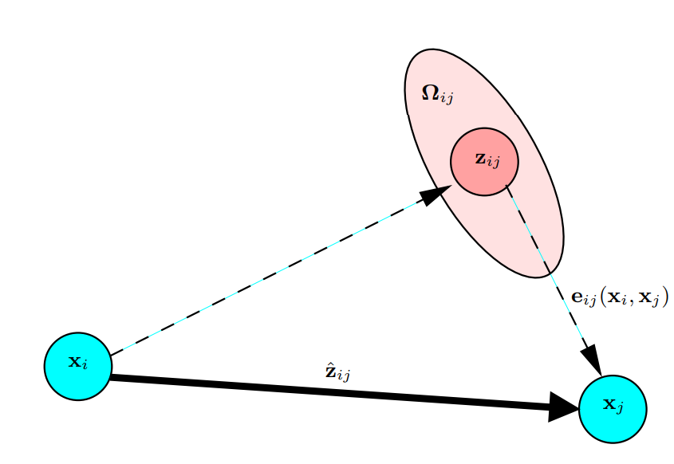
Structure-from-Motion Revisited
Structure-from-Motion Revisited
04
Graph-Based SLAM
Information of virtual matrix
i 에서 예측한 j 의 위치
예측한 j의 위치와 실제 j의 위치의 차이
Notes:
지능형 로봇의 기능 중에 map 구축이나 state를 추정하는 건 가장 기본적인 전제 조건 중 하나임. 실시간성이 보장되는 6-DOF SLAM을 위해 vision기반 SLAM이나 Lidar 기반 SLAM등 열시미 시도해 왔음.
Vision SLAM
loop-closure detection에 좋음. 근데 조명이나 관점이 변화하는 거에 민감해서 이것만 사용하는 건 신뢰성이 낮음
Lidar SLAM
야간에도 기능할 수 있고 고해상도여서 장거리 환경의 미세한 디테일까지도 포착할 수 있음
두 Lidar scan간의 transformation을 찾기 위한 가장 일반적인 approach는 ICP(Iterative closet point)방식임. point-wise 수준에서 대응관계를 찾음으로써 stopping기준이 만족될 때 까지 반복적으로 두 개의 point set를 정렬함. scan에 점이 많이 포함될 경우, ICP는 계산비용 높아질 수 있음. 그래서 효율성과 정확성을 위해 변형된 ICP방식들이 제안되었음. (참고문헌 [3]~[8]까지 다양한 ICP소개)
#Feature-based, Plane-based, Segmentation-based – 알아볼것
LOAM은 좋은 알고리즘인건 맞는데, 무인지상차량 같은 자율주행자동차 같은 애들한테서는 조금 불리한 모습을 보인다. 리소스가 제한되거나 소음이 많은 환경에서 LOAM에는 문제가 발생한다. 이를통해서 drift가 커져서 정확한 estimation이 불가능하게 된다.
이를 위해서 lego loam 제안.

Slide 9

Structure-from-Motion Revisited
Structure-from-Motion Revisited
04
Graph-Based SLAM
모델을 잘 설명하면 :
우도 값이 커짐
Likelihood (우도, 가능도)
Likelihood (우도, 가능도) vs Probability (확률)
Likelihood : 데이터 -> 모델, 추정치
Probability : 모델, 추정치 -> 데이터
Notes:
지능형 로봇의 기능 중에 map 구축이나 state를 추정하는 건 가장 기본적인 전제 조건 중 하나임. 실시간성이 보장되는 6-DOF SLAM을 위해 vision기반 SLAM이나 Lidar 기반 SLAM등 열시미 시도해 왔음.
Vision SLAM
loop-closure detection에 좋음. 근데 조명이나 관점이 변화하는 거에 민감해서 이것만 사용하는 건 신뢰성이 낮음
Lidar SLAM
야간에도 기능할 수 있고 고해상도여서 장거리 환경의 미세한 디테일까지도 포착할 수 있음
두 Lidar scan간의 transformation을 찾기 위한 가장 일반적인 approach는 ICP(Iterative closet point)방식임. point-wise 수준에서 대응관계를 찾음으로써 stopping기준이 만족될 때 까지 반복적으로 두 개의 point set를 정렬함. scan에 점이 많이 포함될 경우, ICP는 계산비용 높아질 수 있음. 그래서 효율성과 정확성을 위해 변형된 ICP방식들이 제안되었음. (참고문헌 [3]~[8]까지 다양한 ICP소개)
#Feature-based, Plane-based, Segmentation-based – 알아볼것
LOAM은 좋은 알고리즘인건 맞는데, 무인지상차량 같은 자율주행자동차 같은 애들한테서는 조금 불리한 모습을 보인다. 리소스가 제한되거나 소음이 많은 환경에서 LOAM에는 문제가 발생한다. 이를통해서 drift가 커져서 정확한 estimation이 불가능하게 된다.
이를 위해서 lego loam 제안.

Slide 10

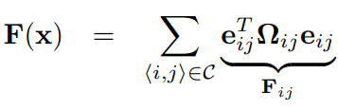

Structure-from-Motion Revisited
Structure-from-Motion Revisited
04
Graph-Based SLAM
Information of virtual matrix
i 에서 예측한 j 의 위치
예측한 j의 위치와 실제 j의 위치의 차이
likelihood
maximize
Find x to make F(x) minimize
(F(x) : negative log likelihood)
=> Find pose of robot(x*), result of optimization
Notes:
지능형 로봇의 기능 중에 map 구축이나 state를 추정하는 건 가장 기본적인 전제 조건 중 하나임. 실시간성이 보장되는 6-DOF SLAM을 위해 vision기반 SLAM이나 Lidar 기반 SLAM등 열시미 시도해 왔음.
Vision SLAM
loop-closure detection에 좋음. 근데 조명이나 관점이 변화하는 거에 민감해서 이것만 사용하는 건 신뢰성이 낮음
Lidar SLAM
야간에도 기능할 수 있고 고해상도여서 장거리 환경의 미세한 디테일까지도 포착할 수 있음
두 Lidar scan간의 transformation을 찾기 위한 가장 일반적인 approach는 ICP(Iterative closet point)방식임. point-wise 수준에서 대응관계를 찾음으로써 stopping기준이 만족될 때 까지 반복적으로 두 개의 point set를 정렬함. scan에 점이 많이 포함될 경우, ICP는 계산비용 높아질 수 있음. 그래서 효율성과 정확성을 위해 변형된 ICP방식들이 제안되었음. (참고문헌 [3]~[8]까지 다양한 ICP소개)
#Feature-based, Plane-based, Segmentation-based – 알아볼것
LOAM은 좋은 알고리즘인건 맞는데, 무인지상차량 같은 자율주행자동차 같은 애들한테서는 조금 불리한 모습을 보인다. 리소스가 제한되거나 소음이 많은 환경에서 LOAM에는 문제가 발생한다. 이를통해서 drift가 커져서 정확한 estimation이 불가능하게 된다.
이를 위해서 lego loam 제안.

Slide 11
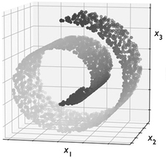

Structure-from-Motion Revisited
Structure-from-Motion Revisited
04
Graph-Based SLAM : Error minimization via Iterative Local Linearization
Notes:
야코비안을 통해서 비선형 변환을 국소적 영역에서 선형적으로 볼 수 없을까?

Slide 12
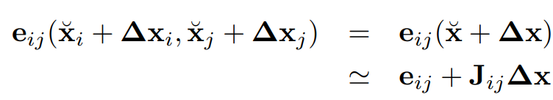
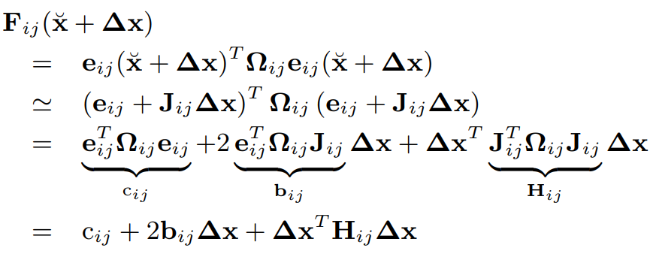
Structure-from-Motion Revisited
Structure-from-Motion Revisited
04
Graph-Based SLAM : Error minimization via Iterative Local Linearization
Taylor approximation
Notes:
지능형 로봇의 기능 중에 map 구축이나 state를 추정하는 건 가장 기본적인 전제 조건 중 하나임. 실시간성이 보장되는 6-DOF SLAM을 위해 vision기반 SLAM이나 Lidar 기반 SLAM등 열시미 시도해 왔음.
Vision SLAM
loop-closure detection에 좋음. 근데 조명이나 관점이 변화하는 거에 민감해서 이것만 사용하는 건 신뢰성이 낮음
Lidar SLAM
야간에도 기능할 수 있고 고해상도여서 장거리 환경의 미세한 디테일까지도 포착할 수 있음
두 Lidar scan간의 transformation을 찾기 위한 가장 일반적인 approach는 ICP(Iterative closet point)방식임. point-wise 수준에서 대응관계를 찾음으로써 stopping기준이 만족될 때 까지 반복적으로 두 개의 point set를 정렬함. scan에 점이 많이 포함될 경우, ICP는 계산비용 높아질 수 있음. 그래서 효율성과 정확성을 위해 변형된 ICP방식들이 제안되었음. (참고문헌 [3]~[8]까지 다양한 ICP소개)
#Feature-based, Plane-based, Segmentation-based – 알아볼것
LOAM은 좋은 알고리즘인건 맞는데, 무인지상차량 같은 자율주행자동차 같은 애들한테서는 조금 불리한 모습을 보인다. 리소스가 제한되거나 소음이 많은 환경에서 LOAM에는 문제가 발생한다. 이를통해서 drift가 커져서 정확한 estimation이 불가능하게 된다.
이를 위해서 lego loam 제안.

Slide 13
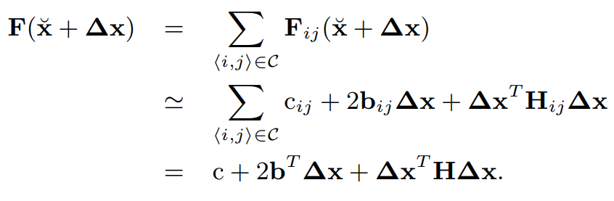

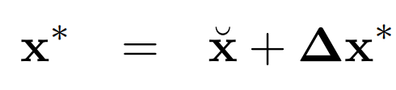
Structure-from-Motion Revisited
Structure-from-Motion Revisited
04
Graph-Based SLAM : Error minimization via Iterative Local Linearization
minimize
Cholesky factorization
Notes:
지능형 로봇의 기능 중에 map 구축이나 state를 추정하는 건 가장 기본적인 전제 조건 중 하나임. 실시간성이 보장되는 6-DOF SLAM을 위해 vision기반 SLAM이나 Lidar 기반 SLAM등 열시미 시도해 왔음.
Vision SLAM
loop-closure detection에 좋음. 근데 조명이나 관점이 변화하는 거에 민감해서 이것만 사용하는 건 신뢰성이 낮음
Lidar SLAM
야간에도 기능할 수 있고 고해상도여서 장거리 환경의 미세한 디테일까지도 포착할 수 있음
두 Lidar scan간의 transformation을 찾기 위한 가장 일반적인 approach는 ICP(Iterative closet point)방식임. point-wise 수준에서 대응관계를 찾음으로써 stopping기준이 만족될 때 까지 반복적으로 두 개의 point set를 정렬함. scan에 점이 많이 포함될 경우, ICP는 계산비용 높아질 수 있음. 그래서 효율성과 정확성을 위해 변형된 ICP방식들이 제안되었음. (참고문헌 [3]~[8]까지 다양한 ICP소개)
#Feature-based, Plane-based, Segmentation-based – 알아볼것
LOAM은 좋은 알고리즘인건 맞는데, 무인지상차량 같은 자율주행자동차 같은 애들한테서는 조금 불리한 모습을 보인다. 리소스가 제한되거나 소음이 많은 환경에서 LOAM에는 문제가 발생한다. 이를통해서 drift가 커져서 정확한 estimation이 불가능하게 된다.
이를 위해서 lego loam 제안.

Slide 14
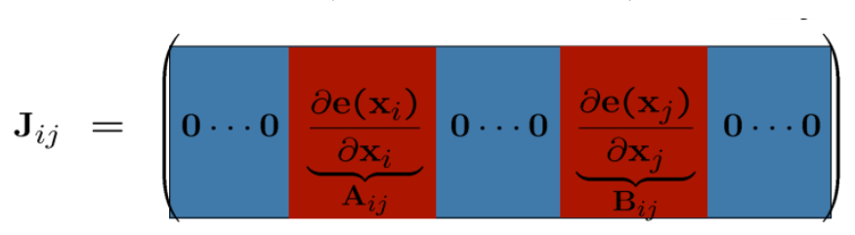

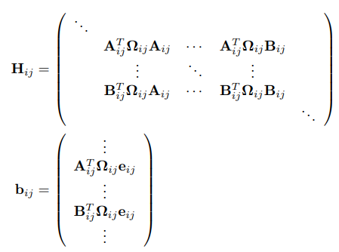
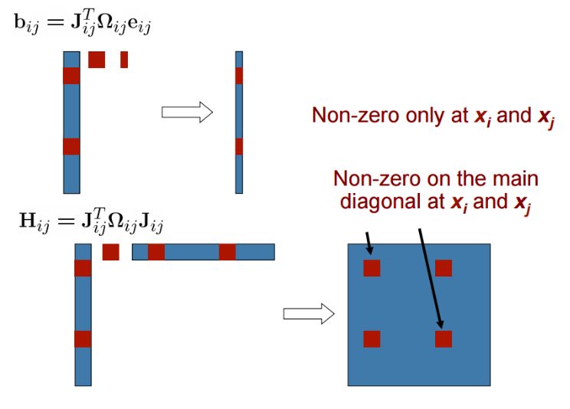
Structure-from-Motion Revisited
Structure-from-Motion Revisited
04
Graph-Based SLAM : Considerations about the Structure of the Linearized System
Notes:
지능형 로봇의 기능 중에 map 구축이나 state를 추정하는 건 가장 기본적인 전제 조건 중 하나임. 실시간성이 보장되는 6-DOF SLAM을 위해 vision기반 SLAM이나 Lidar 기반 SLAM등 열시미 시도해 왔음.
Vision SLAM
loop-closure detection에 좋음. 근데 조명이나 관점이 변화하는 거에 민감해서 이것만 사용하는 건 신뢰성이 낮음
Lidar SLAM
야간에도 기능할 수 있고 고해상도여서 장거리 환경의 미세한 디테일까지도 포착할 수 있음
두 Lidar scan간의 transformation을 찾기 위한 가장 일반적인 approach는 ICP(Iterative closet point)방식임. point-wise 수준에서 대응관계를 찾음으로써 stopping기준이 만족될 때 까지 반복적으로 두 개의 point set를 정렬함. scan에 점이 많이 포함될 경우, ICP는 계산비용 높아질 수 있음. 그래서 효율성과 정확성을 위해 변형된 ICP방식들이 제안되었음. (참고문헌 [3]~[8]까지 다양한 ICP소개)
#Feature-based, Plane-based, Segmentation-based – 알아볼것
LOAM은 좋은 알고리즘인건 맞는데, 무인지상차량 같은 자율주행자동차 같은 애들한테서는 조금 불리한 모습을 보인다. 리소스가 제한되거나 소음이 많은 환경에서 LOAM에는 문제가 발생한다. 이를통해서 drift가 커져서 정확한 estimation이 불가능하게 된다.
이를 위해서 lego loam 제안.

Slide 15
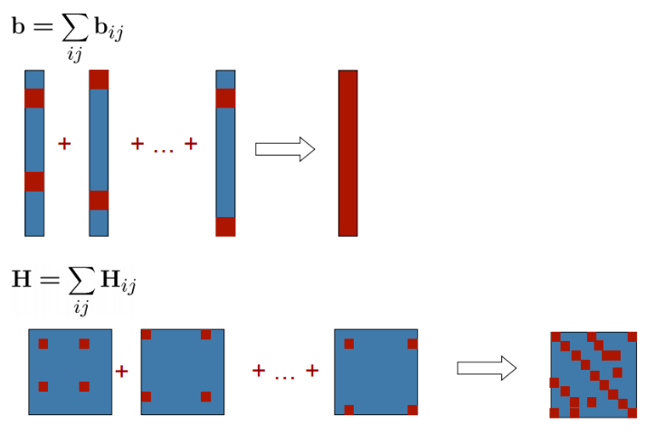
Structure-from-Motion Revisited
Structure-from-Motion Revisited
04
Graph-Based SLAM : Considerations about the Structure of the Linearized System
Cholesky factorization
Notes:
지능형 로봇의 기능 중에 map 구축이나 state를 추정하는 건 가장 기본적인 전제 조건 중 하나임. 실시간성이 보장되는 6-DOF SLAM을 위해 vision기반 SLAM이나 Lidar 기반 SLAM등 열시미 시도해 왔음.
Vision SLAM
loop-closure detection에 좋음. 근데 조명이나 관점이 변화하는 거에 민감해서 이것만 사용하는 건 신뢰성이 낮음
Lidar SLAM
야간에도 기능할 수 있고 고해상도여서 장거리 환경의 미세한 디테일까지도 포착할 수 있음
두 Lidar scan간의 transformation을 찾기 위한 가장 일반적인 approach는 ICP(Iterative closet point)방식임. point-wise 수준에서 대응관계를 찾음으로써 stopping기준이 만족될 때 까지 반복적으로 두 개의 point set를 정렬함. scan에 점이 많이 포함될 경우, ICP는 계산비용 높아질 수 있음. 그래서 효율성과 정확성을 위해 변형된 ICP방식들이 제안되었음. (참고문헌 [3]~[8]까지 다양한 ICP소개)
#Feature-based, Plane-based, Segmentation-based – 알아볼것
LOAM은 좋은 알고리즘인건 맞는데, 무인지상차량 같은 자율주행자동차 같은 애들한테서는 조금 불리한 모습을 보인다. 리소스가 제한되거나 소음이 많은 환경에서 LOAM에는 문제가 발생한다. 이를통해서 drift가 커져서 정확한 estimation이 불가능하게 된다.
이를 위해서 lego loam 제안.

Slide 16
Structure-from-Motion Revisited
Structure-from-Motion Revisited
04
Graph-Based SLAM : Least squares on a manifold
Local하게 Euclidean 구조를 가진다고 볼 수 있다.
Manifold 상에서의 덧셈
Notes:
지능형 로봇의 기능 중에 map 구축이나 state를 추정하는 건 가장 기본적인 전제 조건 중 하나임. 실시간성이 보장되는 6-DOF SLAM을 위해 vision기반 SLAM이나 Lidar 기반 SLAM등 열시미 시도해 왔음.
Vision SLAM
loop-closure detection에 좋음. 근데 조명이나 관점이 변화하는 거에 민감해서 이것만 사용하는 건 신뢰성이 낮음
Lidar SLAM
야간에도 기능할 수 있고 고해상도여서 장거리 환경의 미세한 디테일까지도 포착할 수 있음
두 Lidar scan간의 transformation을 찾기 위한 가장 일반적인 approach는 ICP(Iterative closet point)방식임. point-wise 수준에서 대응관계를 찾음으로써 stopping기준이 만족될 때 까지 반복적으로 두 개의 point set를 정렬함. scan에 점이 많이 포함될 경우, ICP는 계산비용 높아질 수 있음. 그래서 효율성과 정확성을 위해 변형된 ICP방식들이 제안되었음. (참고문헌 [3]~[8]까지 다양한 ICP소개)
#Feature-based, Plane-based, Segmentation-based – 알아볼것
LOAM은 좋은 알고리즘인건 맞는데, 무인지상차량 같은 자율주행자동차 같은 애들한테서는 조금 불리한 모습을 보인다. 리소스가 제한되거나 소음이 많은 환경에서 LOAM에는 문제가 발생한다. 이를통해서 drift가 커져서 정확한 estimation이 불가능하게 된다.
이를 위해서 lego loam 제안.

Slide 17
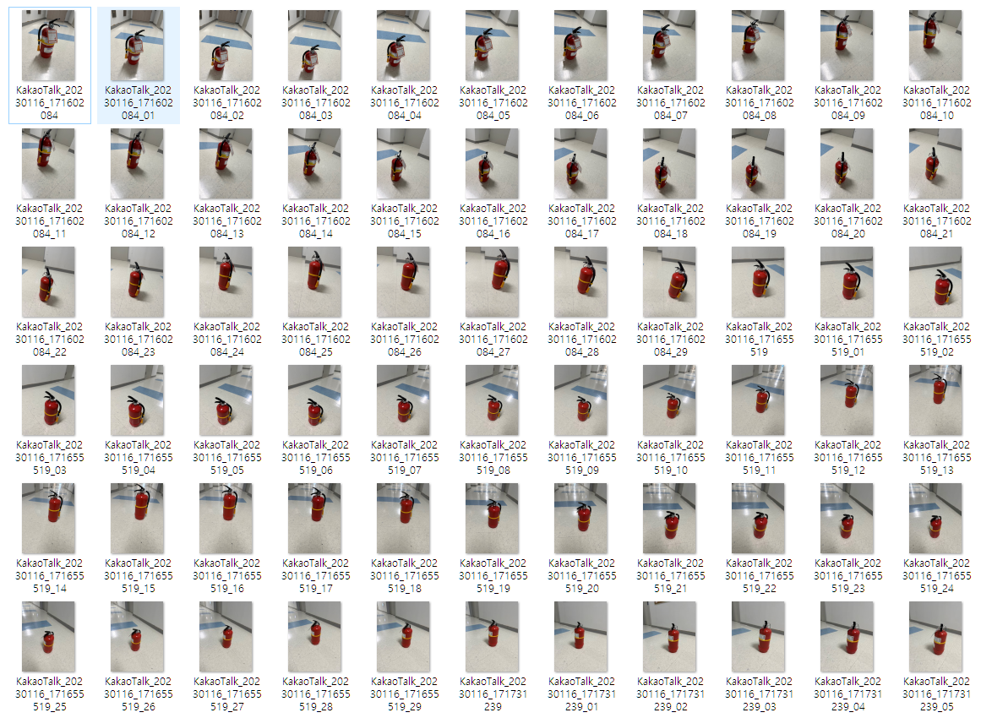
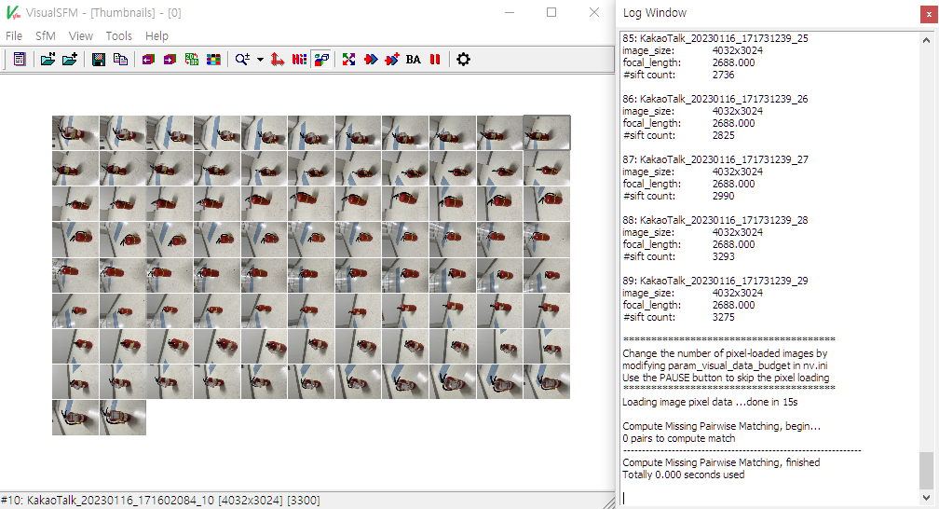
Structure-from-Motion Revisited
Structure-from-Motion Revisited
03
Probabilistic Formulation of SLAM
Visual-SFM
Input 90 images
Notes:
지능형 로봇의 기능 중에 map 구축이나 state를 추정하는 건 가장 기본적인 전제 조건 중 하나임. 실시간성이 보장되는 6-DOF SLAM을 위해 vision기반 SLAM이나 Lidar 기반 SLAM등 열시미 시도해 왔음.
Vision SLAM
loop-closure detection에 좋음. 근데 조명이나 관점이 변화하는 거에 민감해서 이것만 사용하는 건 신뢰성이 낮음
Lidar SLAM
야간에도 기능할 수 있고 고해상도여서 장거리 환경의 미세한 디테일까지도 포착할 수 있음
두 Lidar scan간의 transformation을 찾기 위한 가장 일반적인 approach는 ICP(Iterative closet point)방식임. point-wise 수준에서 대응관계를 찾음으로써 stopping기준이 만족될 때 까지 반복적으로 두 개의 point set를 정렬함. scan에 점이 많이 포함될 경우, ICP는 계산비용 높아질 수 있음. 그래서 효율성과 정확성을 위해 변형된 ICP방식들이 제안되었음. (참고문헌 [3]~[8]까지 다양한 ICP소개)
#Feature-based, Plane-based, Segmentation-based – 알아볼것
LOAM은 좋은 알고리즘인건 맞는데, 무인지상차량 같은 자율주행자동차 같은 애들한테서는 조금 불리한 모습을 보인다. 리소스가 제한되거나 소음이 많은 환경에서 LOAM에는 문제가 발생한다. 이를통해서 drift가 커져서 정확한 estimation이 불가능하게 된다.
이를 위해서 lego loam 제안.

Slide 18
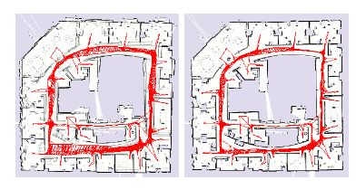
Structure-from-Motion Revisited
Structure-from-Motion Revisited
04
Experimental Results
A. 2D Laser Based Mapping
The graph consists of 1, 802 nodes and 3, 546 edges.
- Even for this relatively large problem the optimization can be carried on in 100 ms on a standard laptop (Intel Core2@2.4 GHz).
Notes:
Global BA 할때 필요한 카메라 개수 나타내고 오버랩 비율에 따라서 시간을 줄일 수 있다.

Slide 19
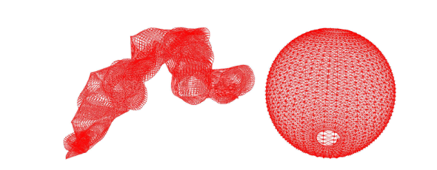
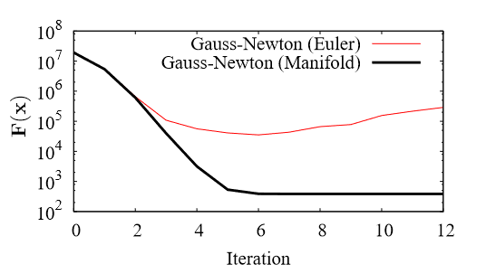
Structure-from-Motion Revisited
Structure-from-Motion Revisited
04
Experimental Results
B. 3D Laser Based Mapping
Notes:
Global BA 할때 필요한 카메라 개수 나타내고 오버랩 비율에 따라서 시간을 줄일 수 있다.

Slide 20
Structure-from-Motion Revisited
Structure-from-Motion Revisited
05
Conclusion
01
Advantages
02
Disadvantage
03
Limitation
Light
Fast
Accuracy
Without other things
????
????
Notes:
란삭 – 무작위 샘플링
사실 다른 constraint 를 제공해주고 해서 크게 문제될거라고 생각은 안드는데
그래도 무작위 샘플링이라는데에서 시행마다 100퍼센트 동일한 결과를 도출하긴 힘들거 같다.

Slide 21
Thank you for listening

